Slide 1
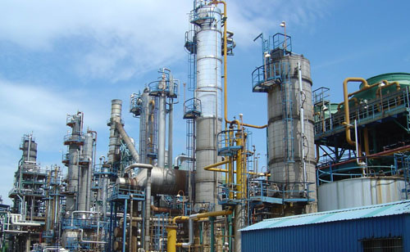


EreNet
ERESENSE AKARYAKIT OTOMASYONU
Notes:
Merhaba, ben Eray. Eresense Elektroniğin yapay zeka yüzüyüm. Bu sunumda size kısaca EreNet ürünümüzü tanıtacağım.
------- Youtube
00:00 EreNet - Hangi müşterilerimiz için?
00:36 EreNet Sisteminde Yakıt Nasıl Alınır?
01:12 Sistem
02:01 CM07 Kontrol Modülü
02:36 RFID Anahtarlık Çeşitleri
02:57 EreNet Opsiyonel Sistem Modülleri
03:50 Eresense Şantiye Otomasyonları
04:51 Eresense Elektronik Tanıtımı
05:50 Referanslarımızdan Bazıları
06:19 Projelerimiz
06:45 Neden Biz?
07:43 Sistem Ekranları - E-Posta Raporları
08:12 Sistem Ekranları - Raporlar Ekranı
09:10 Sistem Ekranları - Tanklar Ekranı
09:46 Sistem Ekranları - Sanal Tanklar
10:10 Sistem Ekranları - Araçlar
10:24 Proje Teslim İş Planı ve kapanış
Merhaba, ben Eray. Eresense Elektroniğin yapay zeka yüzüyüm. Bu sunumda size kısaca EreNet Fabrika Akaryakıt Otomasyonu ürünümüzü tanıtacağım.
İlk etapta EreNet Fabrika Akaryakıt Otomasyonunun Hangi Müşterilerimiz İçin İdeal olduğundan bahsedelim.
Eresense EreNet Fabrika Akaryakıt Otomasyonu, beton santralleri, fabrikalar, tarım çiftlikleri gibi orta ve düşük hacimli müşterilerimiz için tasarlandı.
Bu müşterilerimizin akaryakıt otomasyonundan en temel beklentileri, hangi araçlarının, hangi tarihte, kaç litre yakıt aldığını görmek ve tanımlı araçlardan farklı araçlara yakıt verilmesini engellemektir.
-------

Slide 2
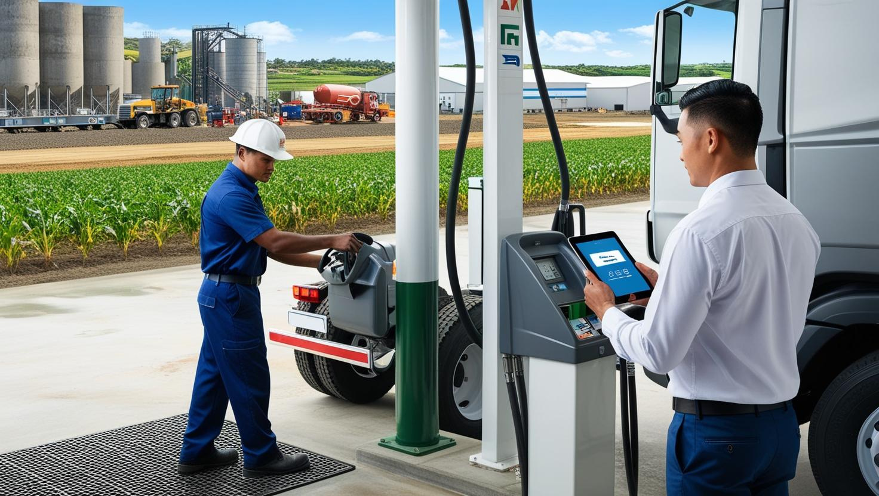

EreNet Akaryakıt Otomasyonu Hangi Müşterilerimiz
İçin İdeal ?
Eresense EreNet Akaryakıt Otomasyonu, beton santralleri, fabrikalar, tarım çiftlikleri gibi orta ve düşük hacimli müşterilerimiz için tasarlandı.
Bu müşterilerimizin akaryakıt otomasyonundan en temel beklentileri, hangi araçlarının, hangi tarihte, kaç litre yakıt aldığını görmek ve tanımlı araçlardan farklı araçlara yakıt verilmesini engellemektir.
Notes:
İlk etapta EreNet Fabrika Akaryakıt Otomasyonunun Hangi Müşterilerimiz İçin İdeal olduğundan bahsedelim.
Eresense EreNet Fabrika Akaryakıt Otomasyonu, beton santralleri, fabrikalar, tarım çiftlikleri gibi orta ve düşük hacimli müşterilerimiz için tasarlandı.
Bu müşterilerimizin akaryakıt otomasyonundan en temel beklentileri, hangi araçlarının, hangi tarihte, kaç litre yakıt aldığını görmek ve tanımlı araçlardan farklı araçlara yakıt verilmesini engellemektir.

Slide 3


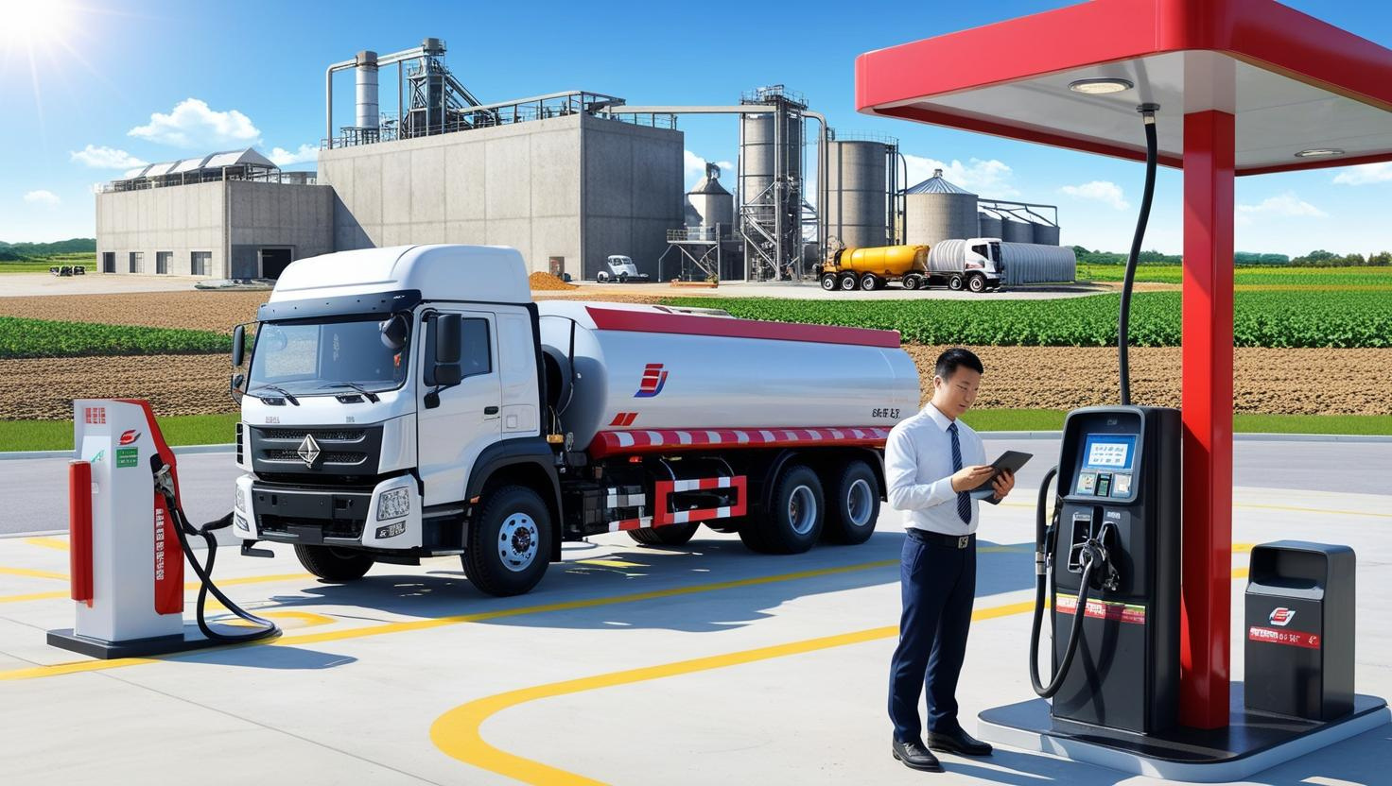
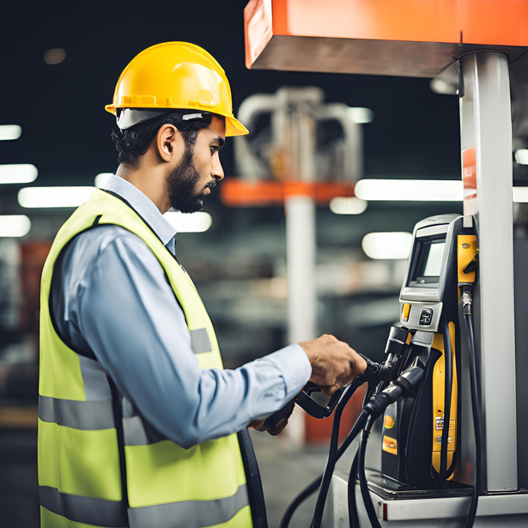

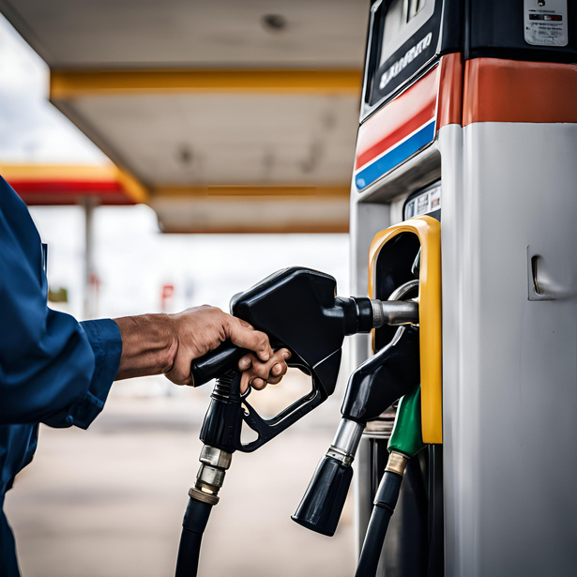

EreNet
Nasıl Yakıt Alınır?
Notes:
Detaylara girmeden önce EreNet sisteminde yakıt nasıl alınır ve izlenir kısaca tanıtalım.
Yakıt alacak operatör veya sürücü, arefaydi anahtarlığını pompa üzerine monte edilen ceme 07 cihazına okutur. Sistem okutulan anahtarlığı kontrol ederek onay verir.
Sürücü yakıt tabancasını kaldırır ve aracına yakıtını verir, tabancayı tekrar yerine yerleştirir. Bu esnada yakıt ikmal verileri canlı olarak bulut ortamındaki sunuculara iletilir.
Yakıt sorumluları verilen yakıt ve detaylarını şifreleriyle girdikleri web ekranlarından dünyanın herhangi bir yerinde inceleyip raporlar indirebilirler.

Slide 4
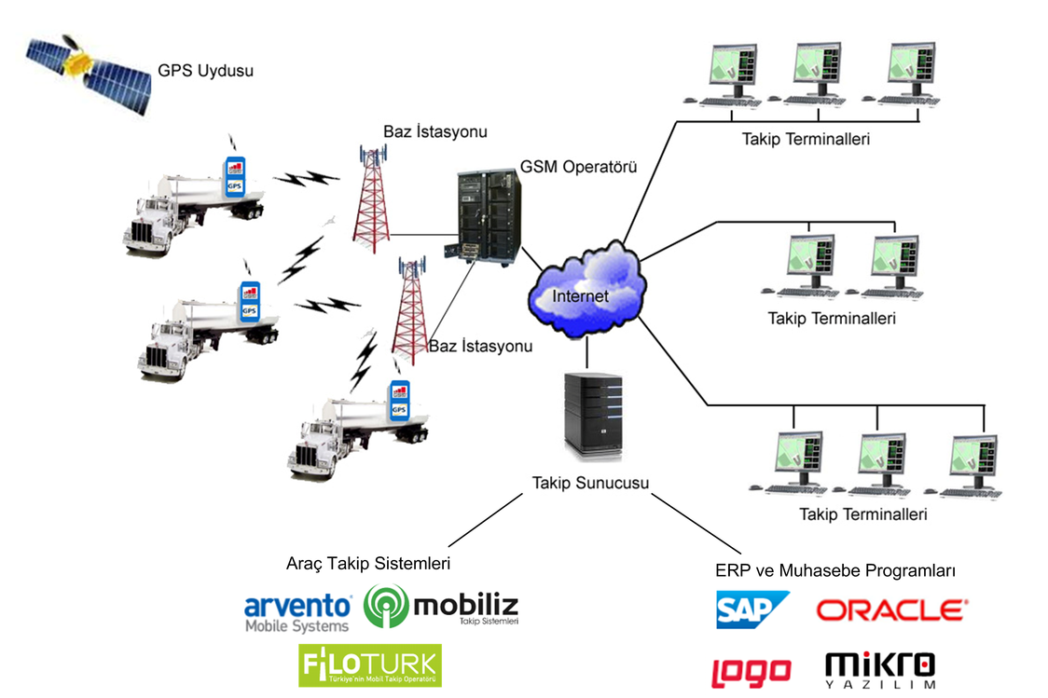



Sistem
Tanker veya yakıt pompalarına monte edilen otomasyon cihazları baz istasyonları üzerinden internet ortamında sistem sunucularına veri iletir ve bu sunuculardan onay alırlar.
KOLAY TAŞINABILIRLIK
ENTEGRASYONLAR
Eresense sistemleri GSM tabanlı yapıları sayesinde şantiyeler arasında çok kolay ve hızlı taşınabilirler.
Eresense sistemleri SAP, Oracle, Logo ve Mikro gibi ERP ve muhasebe programlarına ek olarak araç takip sistemlerine de entegredirler.
Notes:
Eresense akaryakıt otomasyon sistemleri şantiye şartlarının gereklerinden dolayı tamamıyla mobil ve GSM alt yapısı üzerine tasarlanmışlardır.
Tanker veya yakıt pompalarına monte edilen otomasyon cihazları baz istasyonları üzerinden internet ortamında sistem sunucularına veri iletir ve bu sunuculardan onay alırlar.
Sistem bulut ortamında çalıştığı için müşterilerimiz araç parklarının tüm yakıt bilgilerini, dünyanın herhangi bir yerinde şifrelerini girerek ulaştıkları web ekranlarından takip edebilirler.
Sistemler şantiye müşterilerimiz için vazgeçilmez olan eseypi, orakıl, logo, mikro gibi birçok ERP programına standart olarak entegredir.
Araç takip sistemleri de aynı şekilde entegre edilerek herhangi bir ek maliyet olmaksızın kilometre ve çalışma saat bilgileri yakıtlarının yanına getirilebilir.

Slide 5
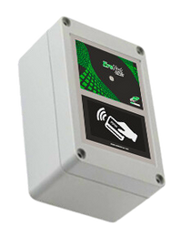


CM07
  Sistemin ana kontrol modülüdür.
  Bağlantılı olduğu akaryakıt tankları, pompalarını kontrol eder.
  Entegre olarak GSM modem, RFID kart okuyucu ve RS485 iletişim modülü içerir.
  Merkez sunucudan gelen bilgiler doğrultusunda yakıt yetkilendirmesini yapar.
  Merkez sunucu ile bağlantısı olmaksızın tek başına veri depolayabilme ve yetkilendirme yapma yeteneği vardır.
Notes:
Yanda resmini gördüğünüz ceme 07 sistemimizin ana kontrol modülüdür. Ceme 07 yakıt pompalarına, tank seviye sensörlerine, arabirimlere dijital veri yolu ile bağlıdır.
Entegre olarak ciesem modem, arefaydi kart okuyucu ve ares 485 iletişim modülü içerir.
Merkez sunucudan gelen bilgiler doğrultusunda yakıt yetkilendirmesini yapar.
Ceme 07 cihazları merkez sunucu ile bağlantılarının kesilmesi durumunda tek başlarına araçları tanır, yakıt onayı verebilir, verileri depolar ve ilk bağlantı anında bu verileri sunuculara iletir.

Slide 6
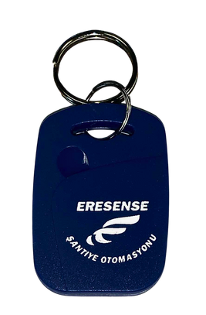

RFID ANAHTARLIK ÇEŞİTLERİ
  Eresense sisteminde iki tip RFID anahtarlık desteklenir.
  İçlerindeki Mifare RF sistemiyle CM07 cihazına okutularak yakıt alma onayı elde edilir.
  RFID anahtarlıklar genel olarak araç kontak anahtarlığına takılarak sürücülere teslim edilir.
  Deri ve plastik versiyonları müşterinin kullanım şartları ve alışkanlıklarına bağlı olarak tercih edilir.
Notes:
Eresense sisteminde iki tip arefaydi anahtarlığı destekliyoruz.
Deri ve plastik versiyonları, müşterinin kullanım şartları ve alışkanlıklarına bağlı olarak tercih edilir.
İçlerindeki mayfeyr aref sistemiyle ceme 07 cihazına okutularak yakıt onayı alınır.
arefaydi anahtarlıklar, genel olarak araç kontak anahtarlığına takılarak sürücülere teslim edilir.

Slide 7






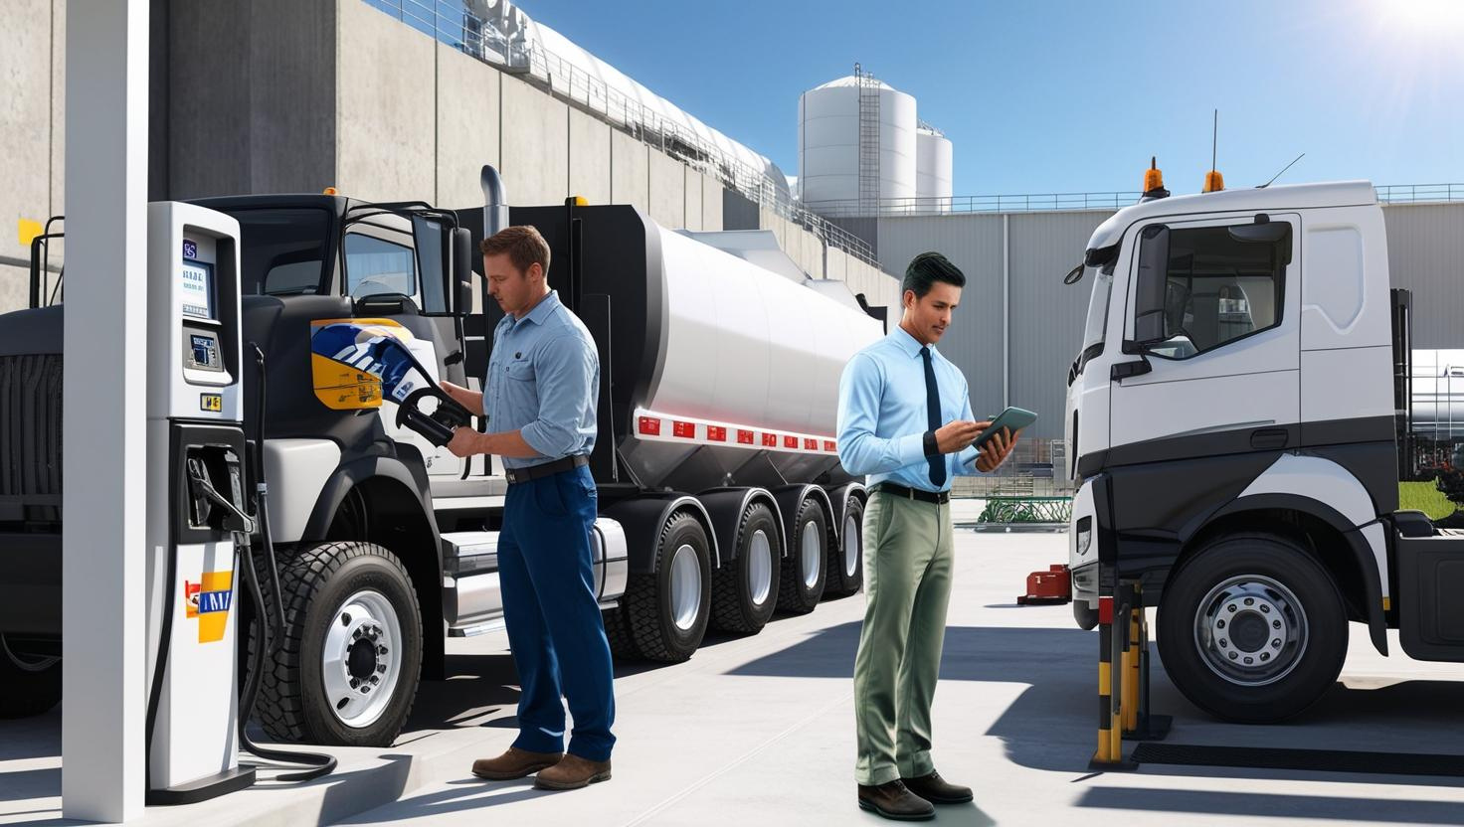


POMPA OTOMASYONU
EreNet Opsiyonel Sistem Modülleri
TANKER OTOMASYONU
TANK OTOMASYONU
SANAL TANKLAR
OLAY ENTEGRE KAMERA
ARAÇ TAKİP MODÜLÜ
ERP ENTEGRASYONU
Notes:
EreNet şantiye akaryakıt sistemi, bünyesinde bir çok opsiyonel modül barındırır.
Pompa otomasyonu sabit pompalardan verilen yakıtın takibi amacıyla kullanılır.
Tanker otomasyonu gezici tankerlerin verdiği yakıtları raporlayabilecek şekilde tasarlanmıştır.
Tank otomasyonuyla da müşterilerimiz sabit pompaların tanklarındaki yakıt miktarlarını canlı olarak takip ederler.
Sanal tanklar, şantiyede olması gereken ve olan yakıtı gerçek zamanlı karşılaştırarak gösterirler.
Olayentegre kamera otomasyonları ise yakıt ile ilgili sistem tarafından oluşturulan tüm olay kayıtlarına ait görüntüleri görebilmek için tercih edilir.
Araç takip modülü entegrasyonuyla müşterilerimiz araçlarının yakıt alma anındaki kilometre ve saat bilgilerini yakıt satırında görebilirler.
ERP entegrasyonu, yakıt bilgilerini detaylarıyla birlikte muhasebe dahil şirket programlarına aktarmak için yaratılmıştır.

Slide 8










ERESENSE ŞANTİYE OTOMASYONLARI
EreNet
EreWare
EreCorp
EreOil
EreLite
EreService
MIVO
EreTire
EreInventory
Notes:
EreNet, şantiye otomasyon ürün gamımızın sadece bir parçasıdır.
Şantiyelerde işlemlerinizi kolaylaştırabilmek amacıyla daha birçok ürünümüz bulunur.
Bunlardan EreKorp, yol, altyapı inşaat ve maden işletmecileri gibi büyük araç parklarıyla çalışan müşterilerimiz tarafından tercih edilir.
EreLite, donanım kullanmaksızın yakıt ikmallerinin bulut ortamında takip edilmesi içindir.
Mivo, şantiyeler için yakıttan sonraki en stratejik ürünümüzdür. Kamyon ve iş makinelerinin birbirleri ile eşleşmeleri, sefer sayılarının takibi ve birçok özellik için kullanılır.
EreInventory ve EreVeyır şantiye envanterlerini ve depo hareketlerini kontrol etmek için tasarlanmıştır.
EreOil, şantiye yağ ikmallerini planlamak ve kaydetmek için müşterilerimiz tarafından kullanılır.
Ereservis ise şantiyeler tarafından karmaşık iarpi sistemlerine alternatif olarak servis planlamaları içindir.
EreTire sisteminin amacı ise şantiye lastik envanterinin optimum kullanımıdır.
Ürünlerimizin ayrıca videoları vardır.

Slide 9














2009
Eresense
650
800
8
LOKASYON
OTOMASYON
FARKLI ÜRÜN
2025
Notes:
Eresense Elektronik, 2009 senesinde İstanbul Üniversitesi teknoloji geliştirme bölgesinde faaliyetine başladı.
Tubitak Teydeb tarafından desteklenen ilk projemizi, Nuh Çimento fabrika ve şantiye alanında tanker otomasyonu olarak devreye aldık.
İkinci müşterimiz Borusan Gemlik liman işletmesi, ilk modellerimizde kullanılan kartlı sistem yerine araçlara monte edilen sabit RFID’ler kullanmamızı ve bunları okuyabilmek için veri girişi yapılan el aletleri geliştirmemizi istedi.
Projenin başarılı olması nedeniyle Nuh Çimento, bize pompalarına da aynı şekilde GSM tabanlı bir otomasyon ve ek olarak lastik, kamera ve sanal tanklar modüllerinin siparişini verdi.
Daha sonra takip eden yıllarda Tüprag altın madeni ve kalyon inşaat, modüllerimiz ve ürünlerimize yağ , bakım ve kilometre limit kontrollü yakıt otomasyonlarını eklememizi sağladılar.
Şu an global olarak yaklaşık 650 lokasyonda 800'e yakın otomasyon sistemimiz faal olarak çalışmaktadır.

Slide 10



Referanslarımızdan Bazıları
Notes:
Bu bölümde Eresense yakıt otomasyonlarını kullanan bir kaç müşterimizi referans olarak verdik.
Eresense otomasyon sistemleri genel olarak ağır şantiye şartları için tasarlandığından dolayı müşteri profilimiz de buna göre şekillendi.
Genelde müşterilerimiz çok sayıda ekskavatör, yükleyici ve kamyon parkına sahip yol, altyapı müteahhitleri ve maden işletmecileridir.
Çimento fabrikası müşterilerimizin de genel olarak fabrika sahalarına yakın açık ocakları bulunmaktadır.

Slide 11
Projelerimizden Bazıları
  Nuh Çimento Hereke Kompleksi (2011 - )
  Borusan Gemlik Limanı ( 2012- )
  Tüprag Uşak Altın Madeni ( 2013 - )
  Stfa Derince Liman İnşaatı ( 2014 -2016)
  Tekmar – Medmar Mermer Madenleri ( 2014 - )
  Çelikler İnş. Sabiha Gökçen – Çorum (2015 -)
  Birlik Gıda Edirne Fabrikası ( 2016 - )
  Tulomsaş Vagon Fabrikası ( 2016 - )
  Aydınlık İnşaat ( 2016 -)
  Çelikler Orhaneli – Tunçbilek – Seyitömer (2017 -)
  Bereket (Entek) Yatağan Termik (2017 - )
  Aydınlar Maden İzmir Otobanı (2017 - )
  Güsey Beton (2017 - )
  HCG İnşaat Silifke, Antep, Taşucu (2017 - )
  Eren-Salini Siirt Baraj İnşaatı (2015 – 2017)
  Punj – Kalyon – Limak TANAP (2017 - )
  Kalyon-Makyol Sabuncubeli ve Çan. (2016 - )
  Kalyon Kuzey Marmara Otabanı (2017 - )
  Aka (Cengiz, Makyol …, ) Sabiha G. (2017 - )
  Kalyon - Kolin – Cengiz GYH Metro (2017 -)
  Kalyon - Kolin 3. Havalimanı (2017 -2019)
  Kebir Beton (2018 - )
  Aşkale Çimento (2018 - )
  Rida inşaat Bursa Şant. (2018 - )
  Kolin-Kalyon-Cengiz HYH Metro (2019 - )
  Avrupa Otoyolu (2019 - )
  Tekfen Adana Şantiyesi (2021 - )
  Gülsan Uganda Yol Şantiyesi (2021 -)
  Kalyon Azerbaycan Şantiyesi (2022 -)
  İçtaş Tüm Şirket Şantiyeleri (2022 -)
  Özka İnşaat Tüm Şirket Şantiyeleri (2023- )
  Rönesans İnşaat Holding ve Ortaklık İnşaat Şantiyeleri (2024 - )
Notes:
Biz şantiyeciler devam eden veya başarıyla tamamladığımız projelerimizle bilinmek isteriz. Bu yansımızda yer probleminden dolayı sadece bazılarını gösterebildiğimiz projelerimizi sunmak istiyoruz.
Sunumun bu anında videoyu durdurarak projelerimizden seçmeleri inceleyebilirsiniz.
Projelerimiz genel çerçevesiyle referanslarımızdan bahsettiğimiz zaman dile getirdiğimiz gibi büyük yol, baraj ve maden şantiyelerinden oluşmaktadır.

Slide 12
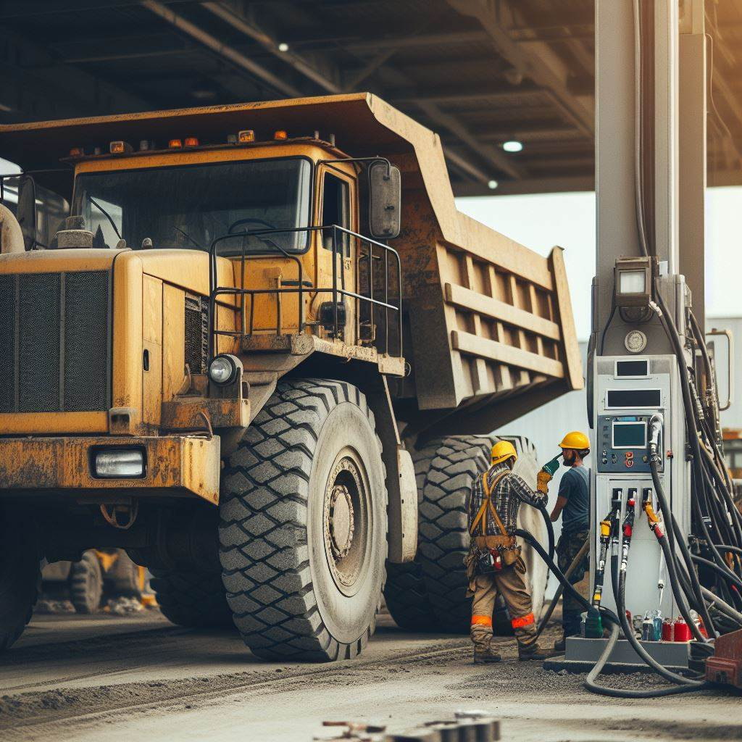
NEDEN BİZ?
  Şantiye otomasyonu için yaratılmış sistemler
  Modüler yapı
  Montaj öncesi tam hazırlık
  Koşulsuz cihaz garantisi
  Muhasebe programlarına entegrasyon
  Müşteri taleplerinin devreye alınması
  Bilgiler merkezde toplanır
  Tek arayüzle tüm şantiye, pompa ve tanklarınıza ulaşım
  Arvento, Filotürk v.b. araç takip sistemlerine entegrasyon
  Sanal tank sistemi
  Yedekli çalışma prensibi
  Merkez ofisten öncelikli destek
  Sistemler sürekli güncel kalır
Notes:
Peki sizler için neden biz?
Sistemlerimiz ağır şartlar için yaratıldı; çok kolay taşınabilmesi ve genişletilebilmesi için modüler olarak tasarlandılar.
Montaj öncesi merkez ofisimiz sim kartlarınız dahil tüm bilgileri alarak laboratuvarlarımızda kurulumu gerçekleştirir ve ondan sonra sahaya yönlendiririz. Sahada çok hızlı ve eksiksiz kurulumu sağlayan bu özelliğimize ek olarak bakım anlaşması şemsiyesi altında kullanıcı hataları da dahil koşulsuz cihaz tamiratını ücretsiz sağlayabiliyoruz.
İarpi ve araç takip programlarınıza standart olarak entegre olmamıza ek, tamamıyla Eresense'nin yarattığı bir sistem olan sanal tanklarla, olması gereken ve olan yakıtı canlı karşılaştırarak verebiliyoruz.
Askeri yapılara benzer yaklaşımla stratejik cihazları standart olarak şantiye yedekleri ile çalışırken tek bir arayüz ile tüm dünyaya yayılmış şantiyeleri, pompalarınızı ve tanklarınızı takip edebilmenizi sağlıyoruz.
Tüm bu özelliklerin şantiyeciler için ne kadar elzem olduğunun bilincindeyiz.

Slide 13

Sistem Ekranları
Notes:
Bu bölümde kısaca size kullanıcı arayüz ekranlarımızdan bazılarını ve eposta mesajlarımızı tanıtmaya çalışacağım.
Eresense sistemi, çok geniş tabanlı bir yapı olduğu için tüm ekranlarımızla ilgili detaylı bilgilere, satış ekibimizin size vereceği ücretsiz tanıtım eğitimleriyle ulaşabilirsiniz.

Slide 14
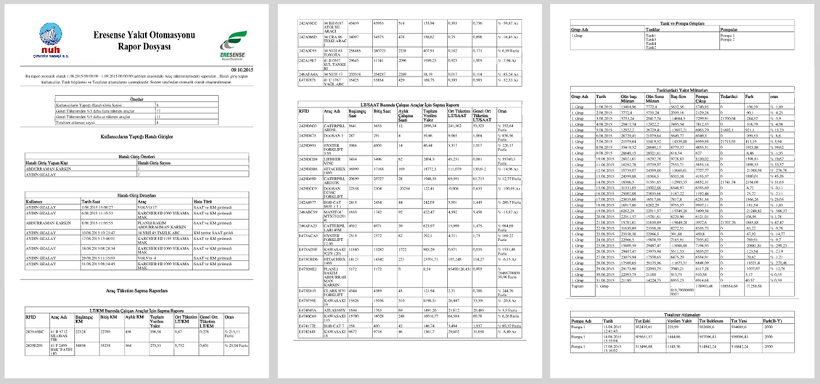
E-Posta Raporları
Notes:
Sistemlerimizden periyodik veya alarm yapılı e posta mesajları atılabilmektedir.
E posta içeriklerini, genel olarak müşterilerimizin ihtiyaçları doğrultusunda tasarlayabilmekteyiz.

Slide 15
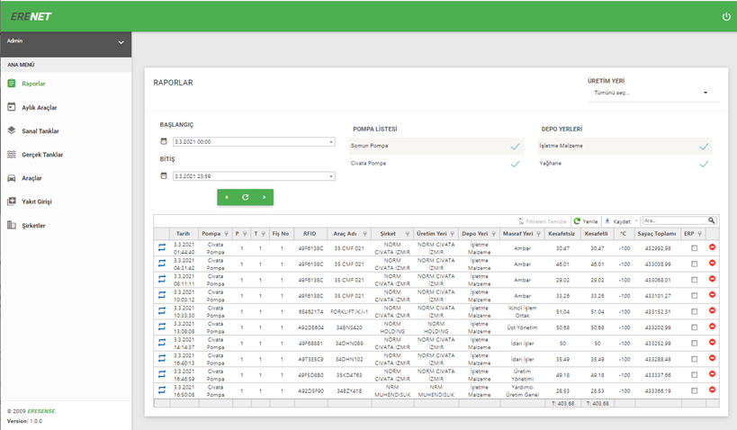
Raporlar Ekranı
Notes:
Raporlar ekranı müşterilerimizin en yoğun kullandığı ekranlardır. Bu ekranlarda her yakıt ikmalinin tarih ve saati, pompa-tabanca numarası, verilen araç ve kesafetli - kesafetsiz yakıt miktarlarını bulabilirsiniz.
Ek olarak aynı satırda iarpi program entegrasyonları için envanter kodu, şirket, kategori bilgileri, araç takip cihazından gelen kilometre ve çalışma saat bilgileri, sözleşme no, kesinti durumu, model yılı, iç sipariş no gibi müşteri tarafından yaratılabilen sütunları, o ikmale yönelik sistem uyarılarını ve operatörlerin girebilecekleri notları da gösteririz.
Bu ekranlar, tamamıyla müşteri ihtiyaçları doğrultusunda dinamik olarak modifiye edilebilir.
Operatörler zaman aralıklı, şirket ve masraf yeri bazlı raporlar alabilirken bu raporları Excel formatında indirebilirler.
Şirket personeli, yetkileri doğrultusunda giriş yaptıkları ekranlarda birçok farklı özelliğe ulaşabilirler.

Slide 16
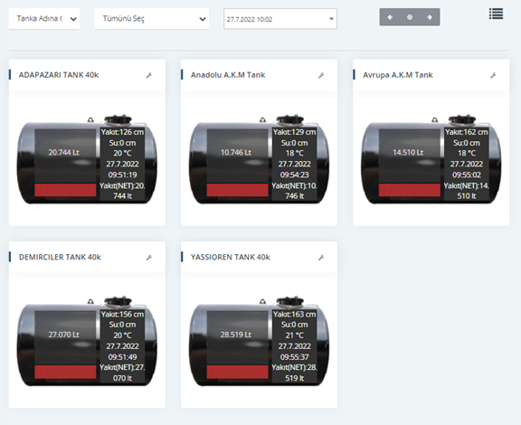
Tanklar Ekranı
Notes:
Sistemimizin en güçlü olduğu konu tüm dünyaya yayılmış tanklarınızı isterseniz tek ekranda veya şantiyeler bazında gruplanmış olarak gösterebilmemizdir.
Tanklarınızda kesafetli ve kesafetsiz kaç litre yakıt; dipte kaç litre su olduğunu görebilirken bu değerleri santimetre cinsinden seviye olarak da alabilirsiniz.
Tanklarınızdaki sıcaklık verisinin de gösterildiği ekranlardan geçmiş yakıt seviyelerinizi, dolumları ve minimize edilmiş tank cetvellerini alabilirsiniz.
Eresense'nin tüm bu tip ekranlarına cep telefonu, tablet üzerinden de ulaşılmaktadır.

Slide 17
Sanal Tanklar
Notes:
Sununum bu aşamasında şantiyelerde akaryakıt kontrolü için kullanılabilecek iki önemli opsiyonel modülün ekranlarından bahsedeceğim.
Bunlardan ilki, şantiyelerinizde olması gereken ve olan yakıtı canlı olarak aralarındaki farkla birlikte gösteren sanal tanklar modülü.
Sanal tanklar ekranında seçtiğiniz herhangi bir şantiyenizde tankerlerinizin içinde olması gereken yakıtı da canlı olarak görebilirsiniz.

Slide 18
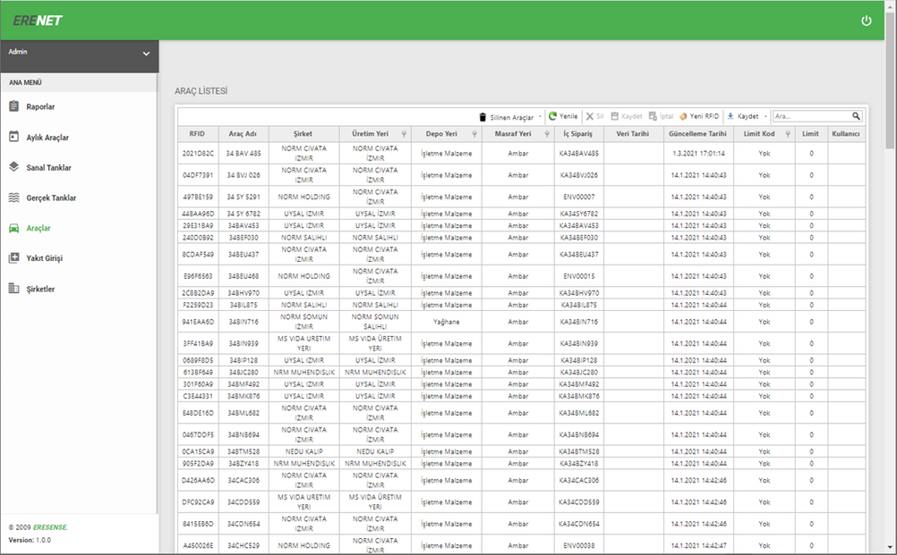
Araçlar Ekranı
Notes:
Araçlar ekranından şirket bünyesindeki araçlarınızın detay bilgilerini girebilirsiniz. Bu ekranlardaki sütunlar, genel olarak opsiyonel modülümüz olan iyarpi ve araç takip sistemlerinize entegrasyon için gerekli olan bilgileri de içerirler.

Slide 19

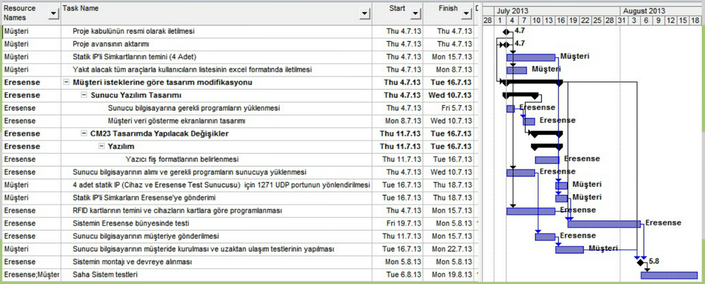
Proje Teslim İş Planı
Notes:
Her ne kadar Eresense yakıt otomasyon ürünlerimiz depolarımızda sevkiyata hazır olarak bulunuyor olsa da siparişten montajın tamamlanmasına kadar yaklaşık 20 günlük standart bir süreçten geçilmesi gerekmektedir.
Bu süreçte sizlerden cihazlara takılacak sim kartlar, tanklarınıza monte edilecek seviye sensörlerinin siparişi için tank bilgileri, pompa bilgilerinizi ve şantiye resimlerini temin ederiz.
Tüm bilgiler gelip gerekli siparişler elimize ulaştıktan sonra ürünlerin montaj öncesi konfigürasyonları yapılarak testlere alınırlar. Testleri başarıyla geçmeleri durumunda montaj için servislerimize iletilir ve 2 - 3 gün içinde montajlar tamamlanarak sistem devreye alınır.

Slide 20
TEŞEKKÜRLER
Notes:
Bize ayırdığınız vaktiniz için tekrar teşekkürler; tüm satış ekibimiz sorularınızı ve merak ettiğiniz konuları cevaplamaktan zevk alacaklardır. Bir başka videomuzda görüşmek üzere keyifli günler dileriz.

